Slide 1
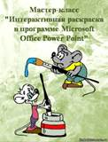
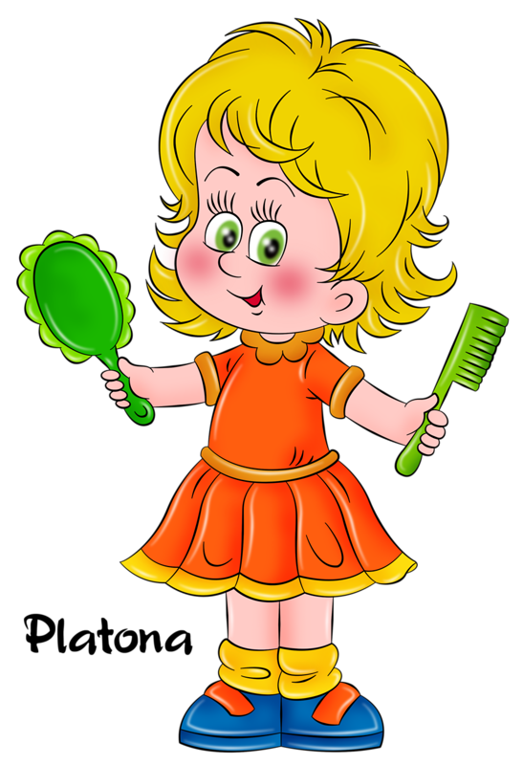
Работа выполнена в рамках мастер-класса "Интерактивная раскраска в программе Microsoft Office Power Point"
на сайте «Копилочка»
Автор:
Рудакова Л.В., учитель начальных классов
Новотроицкой ОШ І-ІІІ ст. № 4
Волновахского района Донецкой области
Украина

Slide 2
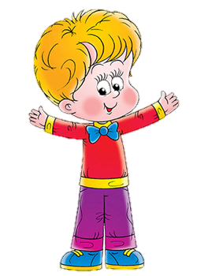
Привет!
Я уже знаю что нужно делать,
чтобы всегда быть здоровым и
никогда не попадать в затруднительные ситуации.
Это очень важно!
Давай ещё раз вспомним
эти правила вместе с тобой,
а мудрая сова нам в этом поможет.
Чтобы ответить на вопрос,
нажми на выбранный тобою ответ.
УДАЧИ!

Slide 3
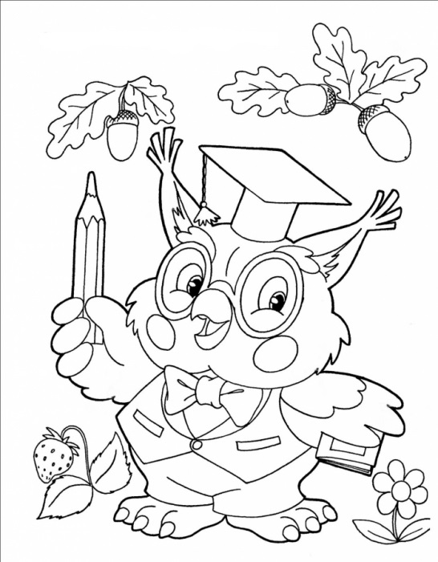
Ты считаешь себя
больным, если…
у тебя повышенная температура
ты не хочешь идти в школу
у тебя плохое настроение

Slide 4
Чтобы предупредить
инфекционные
заболевания, нужно…
тщательно мыть овощи перед едой
бродить по лужам в непогоду
избегать прививок

Slide 5
Чтобы укреплять своё
здоровье, нужно…
дышать холодным воздухом
ежедневно делать зарядку
ходить во время болезни в школу

Slide 6
Физическое развитие
можно оценить по…
форме глаз
весу и росту
длине волос

Slide 7
Режим дня необходимо
соблюдать, чтобы…
заслужить похвалу старших
долго играть на компьютере
быть здоровым

Slide 8
Чистить зубы нужно…
перед визитом к стоматологу
раз в неделю
дважды в день: утром и вечером

Slide 9
Выбери предметы,
необходимые для ухода
за телом
Ножницы, мелок, резинка
Расчёска, мыло, полотенце
Книжка, ручка, дневник

Slide 10
Выбери правило
полноценного питания
Переедать
Кушать больше сладостей
Есть больше овощей и фруктов

Slide 11
Как правильно вести
себя с незнакомцем?
Садиться в машину к незнакомым
Играть допоздна на улице
Отказаться от всего, что даёт незнакомец

Slide 12
Выбери правила
общения школьника:
Быть приветливым и воспитанным
Радоваться чужим неудачам
Дразнить, обижать товарищей

Slide 13
Основные обязанности
ученика в школе:
Требовать от учителя высоких оценок
Хорошо учиться, соблюдать правила поведения
Поливать цветы в классной комнате

Slide 14
Ощутив запах газа,
необходимо
Если на кухне темно,
включить свет
Зажечь спичку, чтобы проверить где утечка газа
Открыть окна, позвонить в службу газа

Slide 15
Если включенный
телевизор загорелся,
нужно:
залить огонь водой
накрыть телевизор сухим покрывалом
отключить его и позвонить в пожарную службу

Slide 16
Молодец!
выход

Slide 17
Ресурсы сети Интернет:
Девочка http://img-fotki.yandex.ru/get/5508/136930264.d/0_705a3_73de12d1_XL
Мальчик http://img12.proshkolu.ru/content/media/pic/std/5000000/4385000/4384029-c25948cdd9a77f2e.jpg
Раскраска http://img0.liveinternet.ru/images/foto/c/0/apps/3/744/3744774_9.jpg
Фон
http://s54.radikal.ru/i143/1209/a9/ae3650ebfc74.jpg
Ведущий мастерской:
Фокина Лидия Петровна, учитель начальных классов.
http://linda6035.ucoz.ru/load/19-1-0-560 инструкция
Вопросы викторины:
И.М.Чёрненькая
«Основы здоровья»,
Тернополь, «Учебная книга - Богдан», 2014

